Slide 1
Εκτίμηση Καρδιαγγειακού Κινδύνου
Θανάσης Πρωτογέρου
Παθολόγος, Καθηγητής Παθολογικής Φυσιολογίας
Τμήμα Παθολογικής Φυσιολογίας, Ιατρική Σχολή ΕΚΠΑ

Slide 2
Εκτίμηση Κινδύνου Καρδιαγγειακών Νοσημάτων
Καρδιαγγειακά νοσήματα: ορισμός
Eπιδημιολογικά και οικονομικά δεδομένα
Καρδιαγγειακός κίνδυνος (έννοιες: απόλυτος και σχετικός)
Κλασικοί και νεότεροι παράγοντες καρδιαγγειακού κινδύνου
Kαρδιαγγειακός κίνδυνος: πρωτογενής, δευτερογενής, τριτογενής πρόληψη
Μοντέλα εκτίμησης του καρδιαγγειακού κινδύνου στο γενικό πληθυσμό
Μοντέλα εκτίμησης καρδιαγγειακού κινδύνου για αγγειακό εγκεφαλικό & έμφραγμα του μυοκαρδίου
Μοντέλα εκτίμησης του καρδιαγγειακού κινδύνου σε ειδικούς πληθυσμούς και πάσχοντες από: υπέρταση, υπερλιπιδαιμία, διαβήτη, μεταβολικό σύνδρομο, ρευματοειδή αρθρίτιδα, HIV
Η έννοια της αγγειακής ηλικίας (EVA syndrome)
Χρήσεις των νεότερων αγγειακών και βιοχημικών βιοδεικτών στην εκτίμηση του καρδιαγγειακού κινδύνου στην εξατομίκευση καρδιαγγειακού κινδύνου και τη δημόσια υγεία

Slide 3
Εκτίμηση Κινδύνου Καρδιαγγειακών Νοσημάτων
Καρδιαγγειακά νοσήματα: ορισμός
Eπιδημιολογικά και οικονομικά δεδομένα
Καρδιαγγειακός κίνδυνος (έννοιες: απόλυτος και σχετικός)
Κλασικοί και νεότεροι παράγοντες καρδιαγγειακού κινδύνου – μεταβολικό σύνδρομο
Kαρδιαγγειακός κίνδυνος: πρωτογενής, δευτερογενής, τριτογενής πρόληψη
Μοντέλα εκτίμησης του καρδιαγγειακού κινδύνου στο γενικό πληθυσμό
Μοντέλα εκτίμησης καρδιαγγειακού κινδύνου για αγγειακό εγκεφαλικό & έμφραγμα του μυοκαρδίου
Μοντέλα εκτίμησης του καρδιαγγειακού κινδύνου σε ειδικούς πληθυσμούς και πάσχοντες από: υπέρταση, υπερλιπιδαιμία, διαβήτη, μεταβολικό σύνδρομο, ρευματοειδή αρθρίτιδα, HIV
Η έννοια της αγγειακής ηλικίας (EVA syndrome)
Χρήσεις των νεότερων αγγειακών και βιοχημικών βιοδεικτών στην εκτίμηση του καρδιαγγειακού κινδύνου στην εξατομίκευση καρδιαγγειακού κινδύνου και τη δημόσια υγεία

Slide 4
Εκτίμηση Κινδύνου Καρδιαγγειακών Νοσημάτων
Καρδιαγγειακά νοσήματα: ορισμός
Αγγειακό εγκεφαλικό επεισόδιο – ΑΕΕ (ισχαιμικό - αιμορραγικό)
Νοσήματα Αορτής (ανευρύσμα, αθηρωμάτωση)
Περιφερική αρτηριοπάθεια (αρτηριών κάτω άκρων / νόσος καρωτίδων)
Στεφανιαία νόσος - ΣΝ (οξύ έμφραγμα μυοκαρδίου-ΟΕΜ, στηθάγχη)
Καρδιακή ανεπάρκεια ισχαιμικής αιτιολογίας
Αθηροσκλήρυνση (αθηροσκλήρωση) - Αθηρωμάτωση
Αρτηριοσκλήρυνση
Αθηροθρόμβωση

Slide 5
Εκτίμηση Κινδύνου Καρδιαγγειακών Νοσημάτων – Μεταβολικό σύνδρομο
Καρδιαγγειακά νοσήματα: ορισμός
Μυοκαρδιοπάθειες
Αρρυθμίες
Αιφνίδιος θάνατος
Νεοπλάσματα καρδιαγγειακού

Slide 6
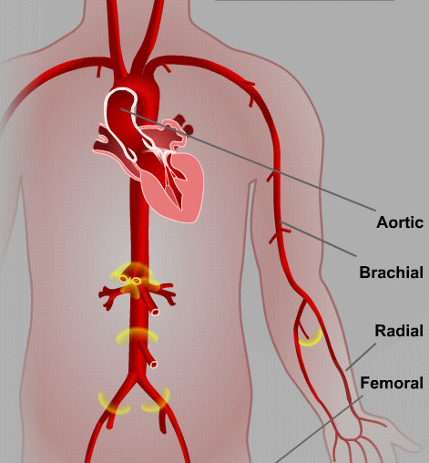



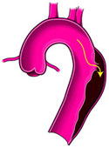
Αθηροσκλήρυνση (αθηροσκλήρωση)
Αθηρωμάτωση
Αρτηριοσκλήρυνση
Υπερτροφία
αγγειακού
τοιχώματος
Ανεύρυσμα
Carotid
Renal
Iliac

Slide 7
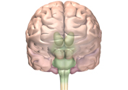
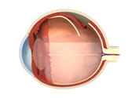
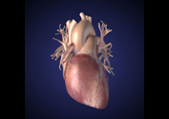
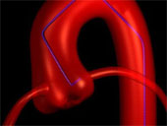
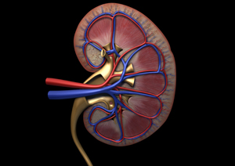
Ancient era

Slide 8
Εκτίμηση Κινδύνου Καρδιαγγειακών Νοσημάτων – Μεταβολικό σύνδρομο
Καρδιαγγειακά νοσήματα: ορισμός
Eπιδημιολογικά και οικονομικά δεδομένα
Καρδιαγγειακός κίνδυνος (έννοιες: απόλυτος και σχετικός)
Κλασικοί και νεότεροι παράγοντες καρδιαγγειακού κινδύνου – μεταβολικό σύνδρομο
Kαρδιαγγειακός κίνδυνος: πρωτογενής, δευτερογενής, τριτογενής πρόληψη
Μοντέλα εκτίμησης του καρδιαγγειακού κινδύνου στο γενικό πληθυσμό
Μοντέλα εκτίμησης καρδιαγγειακού κινδύνου για αγγειακό εγκεφαλικό & έμφραγμα του μυοκαρδίου
Μοντέλα εκτίμησης του καρδιαγγειακού κινδύνου σε ειδικούς πληθυσμούς και πάσχοντες από: υπέρταση, υπερλιπιδαιμία, διαβήτη, μεταβολικό σύνδρομο, ρευματοειδή αρθρίτιδα, HIV
Η έννοια της αγγειακής ηλικίας (EVA syndrome)
Χρήσεις των νεότερων αγγειακών και βιοχημικών βιοδεικτών στην εκτίμηση του καρδιαγγειακού κινδύνου στην εξατομίκευση καρδιαγγειακού κινδύνου και τη δημόσια υγεία.

Slide 9
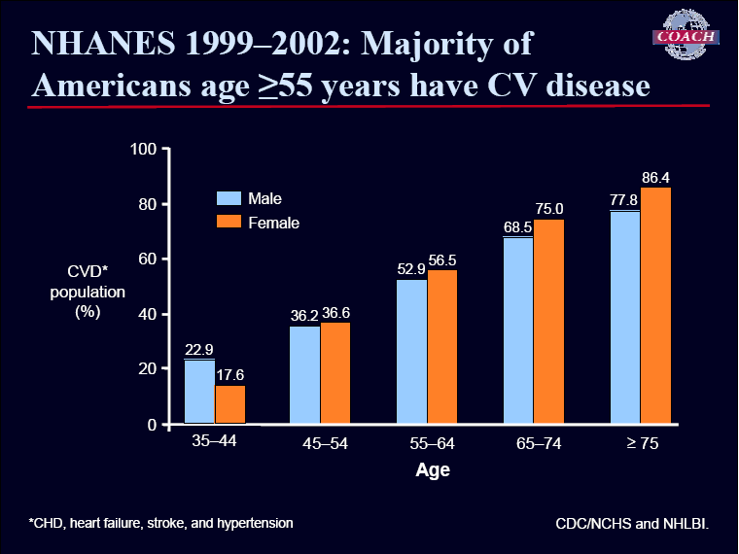

Slide 10
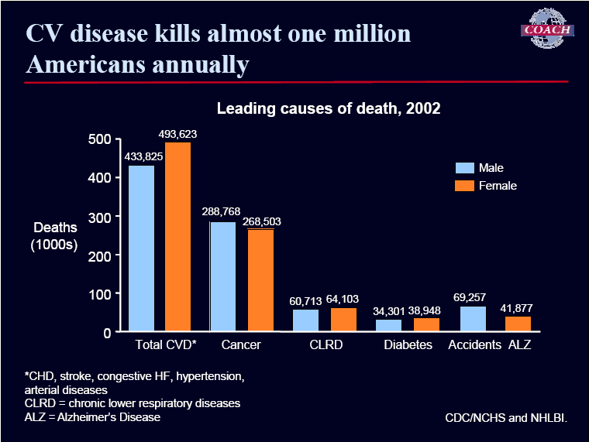

Slide 11
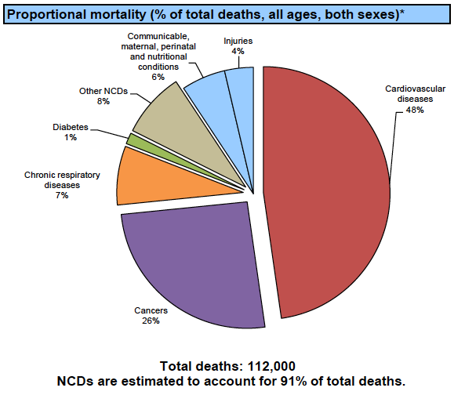
World Health Organization (WHO) - Data on Greece
http://www.who.int/nmh/countries/grc_en.pdf?ua=1

Slide 12
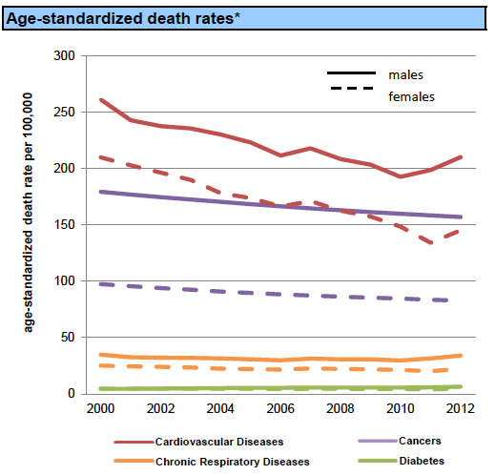
World Health Organization (WHO) - Data on Greece
http://www.who.int/nmh/countries/grc_en.pdf?ua=1

Slide 13
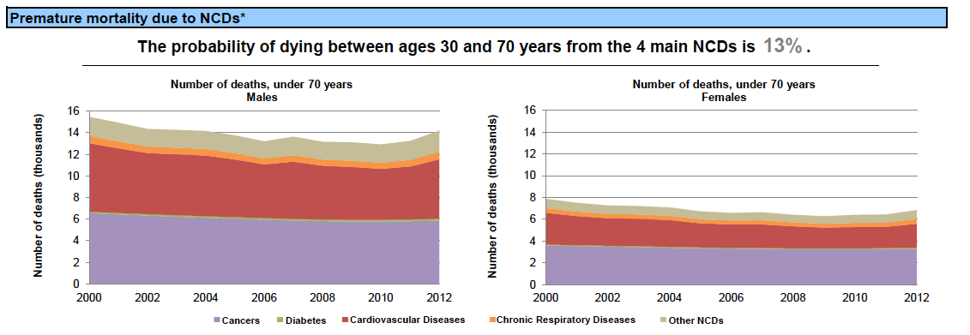
World Health Organization (WHO) - Data on Greece
http://www.who.int/nmh/countries/grc_en.pdf?ua=1

Slide 14
NICE - National Institute for Health and Care Excellence http://www.nice.org.uk/guidance/cmg45/chapter/commissioning-services-for-the-prevention-of-cardiovascular-disease
ΚΑΡΔΙΑΓΓΕΙΑΚΑ ΝΟΣΗΜΑΤΑ
Αιτία του 33% των θανάτων
4.9 εκατομύρια ασθενείς
1,4 εκατομύρια εισαγωγές σχετιζόμενες με καρδιαγγειακά νοσήματα (2010/11).
Το 60% των ασθενών είναι νεώτεροι από 75 ετών
Το κόστος στην εθνική οικονομία της χώρας υπολογίζεται σε £30 δις.
Η παχυσαρκία θεωρείται ως η βασική αιτία
Το 2050 αναμένεται το ετήσιο κόστος να ανέρχεται σε £50 δις

Slide 15
Εκτίμηση Κινδύνου Καρδιαγγειακών Νοσημάτων – Μεταβολικό σύνδρομο
Καρδιαγγειακά νοσήματα: ορισμός
Eπιδημιολογικά και οικονομικά δεδομένα
Καρδιαγγειακός κίνδυνος (έννοιες: απόλυτος και σχετικός)
Κλασικοί και νεότεροι παράγοντες καρδιαγγειακού κινδύνου – μεταβολικό σύνδρομο
Kαρδιαγγειακός κίνδυνος: πρωτογενής, δευτερογενής, τριτογενής πρόληψη
Μοντέλα εκτίμησης του καρδιαγγειακού κινδύνου στο γενικό πληθυσμό
Μοντέλα εκτίμησης καρδιαγγειακού κινδύνου για αγγειακό εγκεφαλικό & έμφραγμα του μυοκαρδίου
Μοντέλα εκτίμησης του καρδιαγγειακού κινδύνου σε ειδικούς πληθυσμούς και πάσχοντες από: υπέρταση, υπερλιπιδαιμία, διαβήτη, μεταβολικό σύνδρομο, ρευματοειδή αρθρίτιδα, HIV
Η έννοια της αγγειακής ηλικίας (EVA syndrome)
Χρήσεις των νεότερων αγγειακών και βιοχημικών βιοδεικτών στην εκτίμηση του καρδιαγγειακού κινδύνου στην εξατομίκευση καρδιαγγειακού κινδύνου και τη δημόσια υγεία.

Slide 16
Κίνδυνος = πιθανότητα
Απόλυτος & Σχετικός Κίνδυνος

Slide 17
Απόλυτος κίνδυνος (AΚ)
Αριθμός νέων περιστατικών με νόσο (π.χ. ΚΑΡΔΙΑΓΓΕΙΑΚΗ ΝΟΣΟ) μέσα σ’ ένα χρονικό διάστημα προς ένα συγκεκριμένο (υπό μελέτη - με κάποια συγκεκριμένα προεπιλεγμένα χαρακτηριστικά) συνολικό αριθμό ατόμων σε «κίνδυνο» το ίδιο χρονικό διάστημα

Slide 18
Απόλυτος κίνδυνος (ΑΚ)
ΠΑΡΟΥΣΙΑ ΥΠΕΡΤΑΣΗΣ ΚΑΤΑ ΤΗΝ ΕΝΑΡΞΗ ΤΗΣ ΜΕΛΕΤΗΣ - ΟΧΙ |  |  | 70
ΠΑΡΟΥΣΙΑ ΥΠΕΡΤΑΣΗΣ ΚΑΤΑ ΤΗΝ ΕΝΑΡΞΗ ΤΗΣ ΜΕΛΕΤΗΣ - ΝΑΙ |  |  | 30
 |  |  | 100

Slide 19
Απόλυτος κίνδυνος (ΑΚ)
 | ΕΜΦΑΝΙΣΗ ΚΑΡΔΙΑΓΓΕΙΑΚΗΣ (ΚΑ) ΝΟΣΟΣ ΚΑΤΑ ΤΗ ΔΙΆΡΚΕΙΑ ΤΗΣ ΠΑΡΑΚΟΛΟΥΘΗΣΗΣ - ΟΧΙ | ΕΜΦΑΝΙΣΗ ΚΑΡΔΙΑΓΓΕΙΑΚΗΣ (ΚΑ) ΝΟΣΟΣ ΚΑΤΑ ΤΗ ΔΙΆΡΚΕΙΑ ΤΗΣ ΠΑΡΑΚΟΛΟΥΘΗΣΗΣ - ΝΑΙ
ΠΑΡΟΥΣΙΑ ΥΠΕΡΤΑΣΗΣ ΚΑΤΑ ΤΗΝ ΕΝΑΡΞΗ ΤΗΣ ΜΕΛΕΤΗΣ - ΟΧΙ | 60 | 10 | 70
ΠΑΡΟΥΣΙΑ ΥΠΕΡΤΑΣΗΣ ΚΑΤΑ ΤΗΝ ΕΝΑΡΞΗ ΤΗΣ ΜΕΛΕΤΗΣ - ΝΑΙ |  |  | 30
 |  |  | 100

Slide 20
Απόλυτος κίνδυνος (ΑΚ)
Απόλυτος
Κίνδυνος
 | ΕΜΦΑΝΙΣΗ ΚΑΡΔΙΑΓΓΕΙΑΚΗΣ (ΚΑ) ΝΟΣΟΣ ΚΑΤΑ ΤΗ ΔΙΆΡΚΕΙΑ ΤΗΣ ΠΑΡΑΚΟΛΟΥΘΗΣΗΣ - ΟΧΙ | ΕΜΦΑΝΙΣΗ ΚΑΡΔΙΑΓΓΕΙΑΚΗΣ (ΚΑ) ΝΟΣΟΣ ΚΑΤΑ ΤΗ ΔΙΆΡΚΕΙΑ ΤΗΣ ΠΑΡΑΚΟΛΟΥΘΗΣΗΣ - ΝΑΙ
ΠΑΡΟΥΣΙΑ ΥΠΕΡΤΑΣΗΣ ΚΑΤΑ ΤΗΝ ΕΝΑΡΞΗ ΤΗΣ ΜΕΛΕΤΗΣ - ΟΧΙ | 60 | 10 | 70
ΠΑΡΟΥΣΙΑ ΥΠΕΡΤΑΣΗΣ ΚΑΤΑ ΤΗΝ ΕΝΑΡΞΗ ΤΗΣ ΜΕΛΕΤΗΣ - ΝΑΙ | 20 | 10 | 30
 | 80 | 20 | 100

Slide 21
Απόλυτος κίνδυνος (ΑΚ)
Απόλυτος
Κίνδυνος
 | ΕΜΦΑΝΙΣΗ ΚΑΡΔΙΑΓΓΕΙΑΚΗΣ (ΚΑ) ΝΟΣΟΣ ΚΑΤΑ ΤΗ ΔΙΆΡΚΕΙΑ ΤΗΣ ΠΑΡΑΚΟΛΟΥΘΗΣΗΣ - ΟΧΙ | ΕΜΦΑΝΙΣΗ ΚΑΡΔΙΑΓΓΕΙΑΚΗΣ (ΚΑ) ΝΟΣΟΣ ΚΑΤΑ ΤΗ ΔΙΆΡΚΕΙΑ ΤΗΣ ΠΑΡΑΚΟΛΟΥΘΗΣΗΣ - ΝΑΙ
ΠΑΡΟΥΣΙΑ ΥΠΕΡΤΑΣΗΣ ΚΑΤΑ ΤΗΝ ΕΝΑΡΞΗ ΤΗΣ ΜΕΛΕΤΗΣ - ΟΧΙ | 60 | 10 | 70 | 10/70= 0,14 (14%)
ΠΑΡΟΥΣΙΑ ΥΠΕΡΤΑΣΗΣ ΚΑΤΑ ΤΗΝ ΕΝΑΡΞΗ ΤΗΣ ΜΕΛΕΤΗΣ - ΝΑΙ | 20 | 10 | 30 | 10/30= 0,33 (33%)
 | 80 | 20 | 100 | 20/100= 0,20 (20%)

Slide 22
Σχετικός κίνδυνος (ΣΚ) - Relative Risk (RR)
Η πιθανότητα που έχει ένα άτομο να παρουσιάσει την υπό μελέτη νόσο (π.χ. ΚΑΡΔΙΑΓΓΕΙΑΚΗ νόσο) ενώ έχει εκτεθεί σε κάποιον παράγοντα σε σχέση με την πιθανότητα που έχει ένα άλλο άτομο να παρουσιάσει την ιδια νόσο ενώ δεν έχει εκτεθεί στον ίδιο παράγοντα

Slide 23
Σχετικός κίνδυνος (ΣΚ) - Relative Risk (RR)
 | ΕΜΦΑΝΙΣΗ ΚΑΡΔΙΑΓΓΕΙΑΚΗΣ (ΚΑ) ΝΟΣΟΣ ΚΑΤΑ ΤΗ ΔΙΆΡΚΕΙΑ ΤΗΣ ΠΑΡΑΚΟΛΟΥΘΗΣΗΣ - ΟΧΙ | ΕΜΦΑΝΙΣΗ ΚΑΡΔΙΑΓΓΕΙΑΚΗΣ (ΚΑ) ΝΟΣΟΣ ΚΑΤΑ ΤΗ ΔΙΆΡΚΕΙΑ ΤΗΣ ΠΑΡΑΚΟΛΟΥΘΗΣΗΣ - ΝΑΙ
ΠΑΡΟΥΣΙΑ ΥΠΕΡΤΑΣΗΣ ΚΑΤΑ ΤΗΝ ΕΝΑΡΞΗ ΤΗΣ ΜΕΛΕΤΗΣ - ΟΧΙ | 60 | 10 | 70 | 10/70= 0,14 (14%)
ΠΑΡΟΥΣΙΑ ΥΠΕΡΤΑΣΗΣ ΚΑΤΑ ΤΗΝ ΕΝΑΡΞΗ ΤΗΣ ΜΕΛΕΤΗΣ - ΝΑΙ | 20 | 10 | 30 | 10/30= 0,33 (33%)
 | 80 | 20 | 100

Slide 24
Σχετικός κίνδυνος (ΣΚ) - Relative Risk (RR)
 | ΕΜΦΑΝΙΣΗ ΚΑΡΔΙΑΓΓΕΙΑΚΗΣ (ΚΑ) ΝΟΣΟΣ ΚΑΤΑ ΤΗ ΔΙΆΡΚΕΙΑ ΤΗΣ ΠΑΡΑΚΟΛΟΥΘΗΣΗΣ - ΟΧΙ | ΕΜΦΑΝΙΣΗ ΚΑΡΔΙΑΓΓΕΙΑΚΗΣ (ΚΑ) ΝΟΣΟΣ ΚΑΤΑ ΤΗ ΔΙΆΡΚΕΙΑ ΤΗΣ ΠΑΡΑΚΟΛΟΥΘΗΣΗΣ - ΝΑΙ
ΠΑΡΟΥΣΙΑ ΥΠΕΡΤΑΣΗΣ ΚΑΤΑ ΤΗΝ ΕΝΑΡΞΗ ΤΗΣ ΜΕΛΕΤΗΣ - ΟΧΙ | 60 | 10 | 70 | 10/70= 0,14 (14%)
ΠΑΡΟΥΣΙΑ ΥΠΕΡΤΑΣΗΣ ΚΑΤΑ ΤΗΝ ΕΝΑΡΞΗ ΤΗΣ ΜΕΛΕΤΗΣ - ΝΑΙ | 20 | 10 | 30 | 10/30= 0,33 (33%)
 | 80 | 20 | 100 | 33/14= 2,35
Ο σχετικός κίνδυνος των ατόμων με υπέρταση σε σχέση με
αυτά που δεν έχουν υπέρταση να εμφανίσουν ΚΑ νόσο

Slide 25
Ποια πληροφορία έχουν «μεγαλύτερη» ανάγκη ο «ασθενής» και ο ιατρός προκειμένου να λάβουν την «σωστή» απόφαση σε σχέση με τo βαθμό λήψης προληπτικών μέτρων;

Slide 26
Σχετικός κίνδυνος (ΣΚ) - Relative Risk (RR)
 | ΕΜΦΑΝΙΣΗ ΚΑΡΔΙΑΓΓΕΙΑΚΗΣ (ΚΑ) ΝΟΣΟΣ ΚΑΤΑ ΤΗ ΔΙΆΡΚΕΙΑ ΤΗΣ ΠΑΡΑΚΟΛΟΥΘΗΣΗΣ - ΟΧΙ | ΕΜΦΑΝΙΣΗ ΚΑΡΔΙΑΓΓΕΙΑΚΗΣ (ΚΑ) ΝΟΣΟΣ ΚΑΤΑ ΤΗ ΔΙΆΡΚΕΙΑ ΤΗΣ ΠΑΡΑΚΟΛΟΥΘΗΣΗΣ - ΝΑΙ
ΠΑΡΟΥΣΙΑ ΥΠΕΡΤΑΣΗΣ ΚΑΤΑ ΤΗΝ ΕΝΑΡΞΗ ΤΗΣ ΜΕΛΕΤΗΣ - ΟΧΙ | 60 | 10 | 70 | 10/70= 0,14 (14%)
ΠΑΡΟΥΣΙΑ ΥΠΕΡΤΑΣΗΣ ΚΑΤΑ ΤΗΝ ΕΝΑΡΞΗ ΤΗΣ ΜΕΛΕΤΗΣ - ΝΑΙ | 20 | 10 | 30 | 10/30= 0,33 (33%)
 | 80 | 20 | 100 | 0,19 (19%)
Διαφορά απόλυτου κινδύνου

Slide 27
Σχετικός κίνδυνος (ΣΚ) - Relative Risk (RR)
 | ΕΜΦΑΝΙΣΗ ΚΑΡΔΙΑΓΓΕΙΑΚΗΣ (ΚΑ) ΝΟΣΟΣ ΚΑΤΑ ΤΗ ΔΙΆΡΚΕΙΑ ΤΗΣ ΠΑΡΑΚΟΛΟΥΘΗΣΗΣ - ΟΧΙ | ΕΜΦΑΝΙΣΗ ΚΑΡΔΙΑΓΓΕΙΑΚΗΣ (ΚΑ) ΝΟΣΟΣ ΚΑΤΑ ΤΗ ΔΙΆΡΚΕΙΑ ΤΗΣ ΠΑΡΑΚΟΛΟΥΘΗΣΗΣ - ΝΑΙ
ΠΑΡΟΥΣΙΑ ΥΠΕΡΤΑΣΗΣ ΚΑΤΑ ΤΗΝ ΕΝΑΡΞΗ ΤΗΣ ΜΕΛΕΤΗΣ - ΟΧΙ | 60 | 10 | 70 | 10/70= 0,14 (14%)
ΠΑΡΟΥΣΙΑ ΥΠΕΡΤΑΣΗΣ ΚΑΤΑ ΤΗΝ ΕΝΑΡΞΗ ΤΗΣ ΜΕΛΕΤΗΣ - ΝΑΙ | 20 | 10 | 30 | 10/30= 0,33 (33%)
 | 80 | 20 | 100 | 0,19 (19%)
Διαφορά απόλυτου κινδύνου
Απόλυτη μείωση κινδύνου

Slide 28
Διαφορά απόλυτου κινδύνου
Απόλυτη μείωση κινδύνου
Αριθμός ατόμων που χρειάζεται να θεραπευθεί = 1 / «Απόλυτη μείωση κινδύνου»

Slide 29
Εκτίμηση Κινδύνου Καρδιαγγειακών Νοσημάτων
Καρδιαγγειακά νοσήματα: ορισμός
Eπιδημιολογικά και οικονομικά δεδομένα
Καρδιαγγειακός κίνδυνος (έννοιες: απόλυτος και σχετικός)
Κλασικοί και νεότεροι παράγοντες καρδιαγγειακού κινδύνου
Kαρδιαγγειακός κίνδυνος: πρωτογενής, δευτερογενής, τριτογενής πρόληψη
Μοντέλα εκτίμησης του καρδιαγγειακού κινδύνου στο γενικό πληθυσμό
Μοντέλα εκτίμησης καρδιαγγειακού κινδύνου για αγγειακό εγκεφαλικό & έμφραγμα του μυοκαρδίου
Μοντέλα εκτίμησης του καρδιαγγειακού κινδύνου σε ειδικούς πληθυσμούς και πάσχοντες από: υπέρταση, υπερλιπιδαιμία, διαβήτη, μεταβολικό σύνδρομο, ρευματοειδή αρθρίτιδα, HIV
Η έννοια της αγγειακής ηλικίας (EVA syndrome)
Χρήσεις των νεότερων αγγειακών και βιοχημικών βιοδεικτών στην εκτίμηση του καρδιαγγειακού κινδύνου στην εξατομίκευση καρδιαγγειακού κινδύνου και τη δημόσια υγεία.

Slide 30

Μονάδα Καρδιαγγειακής Πρόληψης & Έρευνας
Τμήμα Παθολογικής Φυσιολογίας
Ιατρική Σχολή
Εθνικό & Καποδιστριακό Πανεπιστήμιο Αθήνας
Φυσική ιστορία καρδιαγγειακών νόσων
Υποκλινική (προκλινική)
δυσλειτουργία &
«βλάβη»
καρδιαγγειακή
Εκδήλωση
(αντιρροπούμενης)
καρδιαγγειακής
νόσου -
συνδρόμου
Υποτροπή ή
μη-αντιρροπούμενη
(ανεπάρκεια)
καρδιαγγειακής
νόσος
Παράγοντες
καρδιαγγειακού
κινδύνου
Γονιδίωμα
Θάνατος
© Αθανάσιος Δ Πρωτογέρου

Slide 31
Μονάδα Καρδιαγγειακής Πρόληψης & Έρευνας
Τμήμα Παθολογικής Φυσιολογίας
Ιατρική Σχολή
Εθνικό & Καποδιστριακό Πανεπιστήμιο Αθήνας
Φυσική ιστορία καρδιαγγειακών νόσων & παθογενετικοί μηχανισμοί
Υποκλινική (προκλινική)
δυσλειτουργία &
«βλάβη»
καρδιαγγειακή
Εκδήλωση
(αντιρροπούμενης)
καρδιαγγειακής
νόσου -
συνδρόμου
Υποτροπή ή
μη-αντιρροπούμενη
(ανεπάρκεια)
καρδιαγγειακής
νόσος
Παράγοντες
καρδιαγγειακού
κινδύνου
Παθογενετικοί μηχανισμοί
Γήρανση - εκφύλιση
Σρες
Μεταβολικοί
Μηχανικοί
Φλεγμονώδεις - (αυτό)ανοσίας
Πήξεως
Ορμονικοί
Γονιδίωμα
Θάνατος
© Αθανάσιος Δ Πρωτογέρου

Slide 32
Μονάδα Καρδιαγγειακής Πρόληψης & Έρευνας
Τμήμα Παθολογικής Φυσιολογίας
Ιατρική Σχολή
Εθνικό & Καποδιστριακό Πανεπιστήμιο Αθήνας
Φυσική ιστορία καρδιαγγειακών νόσων & παράγοντες ΚΑ κινδύνου
Υποκλινική (προκλινική)
δυσλειτουργία &
«βλάβη»
καρδιαγγειακή
Εκδήλωση
(αντιρροπούμενης)
καρδιαγγειακής
νόσου -
συνδρόμου
Υποτροπή ή
μη-αντιρροπούμενη
(ανεπάρκεια)
καρδιαγγειακής
νόσος
Παράγοντες
καρδιαγγειακού
κινδύνου
Γονιδίωμα
Θάνατος
© Αθανάσιος Δ Πρωτογέρου

Slide 33
Μονάδα Καρδιαγγειακής Πρόληψης & Έρευνας
Τμήμα Παθολογικής Φυσιολογίας
Ιατρική Σχολή
Εθνικό & Καποδιστριακό Πανεπιστήμιο Αθήνας
World Health Organization -http://www.who.int/topics/risk_factors/en/
Παράγοντας καρδιαγγειακού κινδύνου (Cardiovascular risk factor)
(επιδημιολογικός ορισμός)
Κάθε χαρακτηριστικό του ατόμου, ή έκθεση του ατόμου σε κάτι, που αυξάνει
την πιθανότητα (κίνδυνο) εμφάνισης καρδιαγγειακής νόσου (ή συνδρόμου)
“A risk factor is any attribute, characteristic or exposure of an individual
that increases the likelihood of developing a disease or injury.
Some examples of the more important risk factors are underweight, unsafe sex,
high blood pressure, tobacco and alcohol consumption,
and unsafe water, sanitation and hygiene.”
© Αθανάσιος Δ Πρωτογέρου

Slide 34
Μονάδα Καρδιαγγειακής Πρόληψης & Έρευνας
Τμήμα Παθολογικής Φυσιολογίας
Ιατρική Σχολή
Εθνικό & Καποδιστριακό Πανεπιστήμιο Αθήνας
Biomarkers Definitions Working Group. Clin Pharmacol Ther. 2001
Βιοδείκτης (biomarker)
Ένα χαρακτηριστικό το οποίο μπορεί αντικειμενικά να μετρηθεί και να αξιολογηθεί
ως δείκτης μιας φυσιολογικής βιολογικής διαδικασίας, ή παθολογικής διαδικασίας,
ή φαρμακολογικής απάντησης σε μια θεραπευτική παρέμβαση.
“A characteristic that is objectively measured and evaluated as an indicator of normal
biological processes, pathogenic processes, or pharmacologic responses
to a therapeutic intervention“

Slide 35
Μονάδα Καρδιαγγειακής Πρόληψης & Έρευνας
Τμήμα Παθολογικής Φυσιολογίας
Ιατρική Σχολή
Εθνικό & Καποδιστριακό Πανεπιστήμιο Αθήνας
Παράγοντας κινδύνου Βιοδείκτης (biomarker)
Παράδειγμα 1^{ο}
Αρτηριακή υπέρταση Συστολική πίεση (mmHg)
Διαστολική πίεση (mmHg)
Πίεση παλμού (mmHg)
Ανακλώμενα κύματα πίεσης (%)
Ενίσχυση πίεσης (%)
Παράδειγμα 2^{ο}
Δυσλιπιδιαμία Ολική χοληστερόλη (mg/dl)
LDL (mg/dl)
HDL (mg/dl)
Τριγλυκερίδα (mg/dl)
Ποιός βιοδείκτης που περιγράφει τον
παράγοντα κινδύνου «αρτηριακή υπέρταση» είναι
«καλύτερος» για την εκτίμηση του καρδιαγγειακού
κινδύνου που σχετίζεται αιτιολογικά από την
υψηλή αρτηριακή πίεση;

Slide 36
Μονάδα Καρδιαγγειακής Πρόληψης & Έρευνας
Τμήμα Παθολογικής Φυσιολογίας
Ιατρική Σχολή
Εθνικό & Καποδιστριακό Πανεπιστήμιο Αθήνας
Φυσική ιστορία καρδιαγγειακών νόσων & βιοδείκτες
Υποκλινική (προκλινική)
δυσλειτουργία &
«βλάβη»
καρδιαγγειακή
Εκδήλωση
(αντιρροπούμενης)
καρδιαγγειακής
νόσου -
συνδρόμου
Υποτροπή ή
μη-αντιρροπούμενη
(ανεπάρκεια)
καρδιαγγειακής
νόσος
Παράγοντες
καρδιαγγειακού
κινδύνου
Μη τροποποιήσιμοι
βιοδείκτες
Ηλικία
Ανδρικό
φύλο
Γονιδίωμα
Θάνατος
© Αθανάσιος Δ Πρωτογέρου

Slide 37
Μονάδα Καρδιαγγειακής Πρόληψης & Έρευνας
Τμήμα Παθολογικής Φυσιολογίας
Ιατρική Σχολή
Εθνικό & Καποδιστριακό Πανεπιστήμιο Αθήνας
Φυσική ιστορία καρδιαγγειακών νόσων & βιοδείκτες
Ηλικία
Φύλο
ΤΒ
Μίκρο & μάκρο-περιβάλλον
Υποκλινική (προκλινική)
δυσλειτουργία &
«βλάβη»
καρδιαγγειακή
Εκδήλωση
(αντιρροπούμενης)
καρδιαγγειακής
νόσου -
συνδρόμου
Υποτροπή ή
μη-αντιρροπούμενη
(ανεπάρκεια)
καρδιαγγειακής
νόσος
Παράγοντες
καρδιαγγειακού
κινδύνου
Τροποποιήσιμοι
βιοδείκτες (ΤΒ)
Αιμοδυναμικοί (π.χ. αρτ. πίεσης)
Μεταβολικοί (π.χ. γλυκόζη, λιπίδια)
Καπνίσματος
Καθιστικής ζωής
Παχυσαρκίας
Στρες - συμπεριφοράς
Φλεγμονής - αυτοανοσίας - λοίμωξης
Γονιδίωμα
Θάνατος
© Αθανάσιος Δ Πρωτογέρου

Slide 38
Μονάδα Καρδιαγγειακής Πρόληψης & Έρευνας
Τμήμα Παθολογικής Φυσιολογίας
Ιατρική Σχολή
Εθνικό & Καποδιστριακό Πανεπιστήμιο Αθήνας
Φυσική ιστορία καρδιαγγειακών νόσων & βιοδείκτες
Ηλικία
Φύλο
ΤΒ
Μίκρο & μάκρο-περιβάλλον
Υποκλινική (προκλινική)
δυσλειτουργία &
«βλάβη»
καρδιαγγειακή
Εκδήλωση
(αντιρροπούμενης)
καρδιαγγειακής
νόσου -
συνδρόμου
Υποτροπή ή
μη-αντιρροπούμενη
(ανεπάρκεια)
καρδιαγγειακής
νόσος
Παράγοντες
καρδιαγγειακού
κινδύνου
Τροποποιήσιμοι
βιοδείκτες (ΤΒ)
Αιμοδυναμικοί (π.χ. αρτ. πίεσης)
Μεταβολικοί (π.χ. γλυκόζη, λιπίδια)
Καπνίσματος
Καθιστικής ζωής
Παχυσαρκίας
Στρες - συμπεριφοράς
Φλεγμονής - αυτοανοσίας - λοίμωξης
Γονιδίωμα
Θάνατος
© Αθανάσιος Δ Πρωτογέρου

Slide 39
Μονάδα Καρδιαγγειακής Πρόληψης & Έρευνας
Τμήμα Παθολογικής Φυσιολογίας
Ιατρική Σχολή
Εθνικό & Καποδιστριακό Πανεπιστήμιο Αθήνας
Βιοδείκτης (biomarker) / ερευνητική & κλινική χρήση
Ερευνητική μελέτη της παθογένεσης - παθολογικής φυσιολογίας
των νοσημάτων
2. Κλινική εφαρμογή στην πρόληψη & θεραπεία των νοσημάτων -
“surrogate endpoint” - «υποκατάστατο ή ενδιάμεσο
καταληκτικό σημείο»

Slide 40
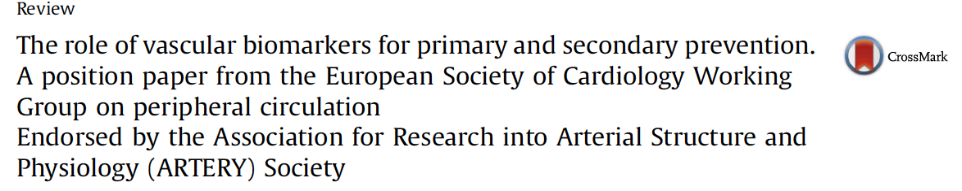
Μονάδα Καρδιαγγειακής Πρόληψης & Έρευνας
Τμήμα Παθολογικής Φυσιολογίας
Ιατρική Σχολή
Εθνικό & Καποδιστριακό Πανεπιστήμιο Αθήνας
Vlachopoulos C et al. Atherosclerosis 2015
Βιοδείκτης (biomarker) / κλινική χρήση
Proof of concept - «Θεωρητική απόδειξη»
Prospective validation - Προοπτική αξιολόγηση
Incremental value - Προστιθέμενη αξία
Clinical utility - Κλινική χρησιμότητα (βελτίωση σταδιοποίησης)
Clinical outcomes - Θεραπευτική κλινική αξία
Cost-effectiveness - Σχέση κόστους - οφέλους
Easy of use - Ευκολία στη χρήση
Methodological consensus - Συμφωνία ως προς τη μεθοδολογία μέτρησης
Normal & reference values - Φυσιολογικές τιμές & τιμές αναφοράς

Slide 41
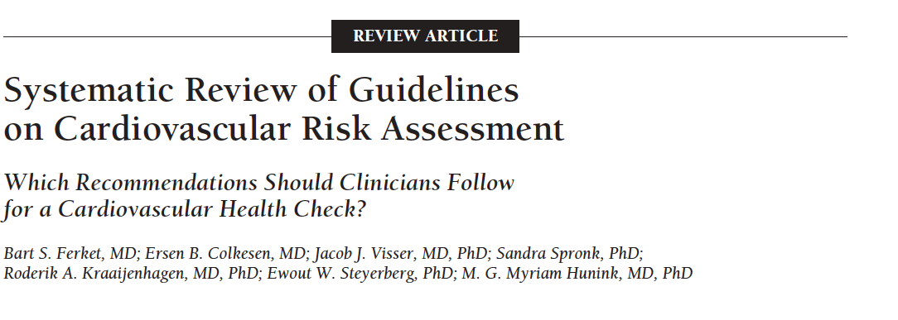


Slide 42
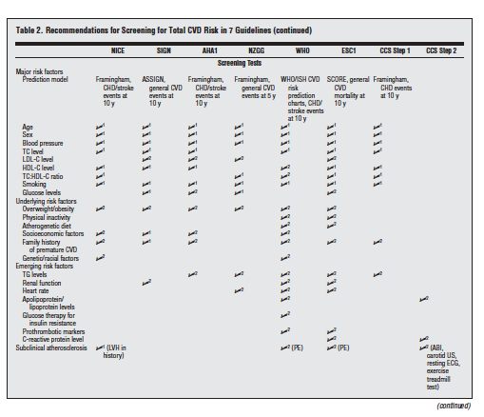

Slide 43
MAJOR CVD RISK FACTORS
AGE
SEX
LIPIDS
SMOKING
GLUCOSE

Slide 44
UNDERLYING CVD RISK FACTORS
Obesity
Physical inactivity
Atherogenetic diet
Family history for CVD
Genetic/racial factors

Slide 45
EMERGING CVD RISK FACTORS
HEART RATE
LIPIDS (other than LDL, HDL, Total Cholesterol)
DRUGS (e.g. glucose lowering)
PROTHROMBOTIC MARKERS
INFLAMMATION (crp…)

Slide 46
VASCULAR BIOMARKERS OF PRECLINICAL CVD

Slide 47
Εκτίμηση Κινδύνου Καρδιαγγειακών Νοσημάτων – Μεταβολικό σύνδρομο
Καρδιαγγειακά νοσήματα: ορισμός
Eπιδημιολογικά και οικονομικά δεδομένα
Καρδιαγγειακός κίνδυνος (έννοιες: απόλυτος και σχετικός)
Kαρδιαγγειακός κίνδυνος για αγγειακό εγκεφαλικό & έμφραγμα του μυοκαρδίου
Κλασικοί και νεότεροι παράγοντες καρδιαγγειακού κινδύνου – μεταβολικό σύνδρομο
Kαρδιαγγειακός κίνδυνος: πρωτογενής, δευτερογενής, τριτογενής πρόληψη
Μοντέλα εκτίμησης του καρδιαγγειακού κινδύνου στο γενικό πληθυσμό
Μοντέλα εκτίμησης του καρδιαγγειακού κινδύνου σε ειδικούς πληθυσμούς και πάσχοντες από: υπέρταση, υπερλιπιδαιμία, διαβήτη, μεταβολικό σύνδρομο, ρευματοειδή αρθρίτιδα, HIV
Η έννοια της αγγειακής ηλικίας (EVA syndrome)
Χρήσεις των νεότερων αγγειακών και βιοχημικών βιοδεικτών στην εκτίμηση του καρδιαγγειακού κινδύνου στην εξατομίκευση καρδιαγγειακού κινδύνου και τη δημόσια υγεία

Slide 48
Σε ποιά ηλικία ξεκινάει η αρτηριακή βλάβη;
From first decade
From third decade
From fourth decade

Slide 49
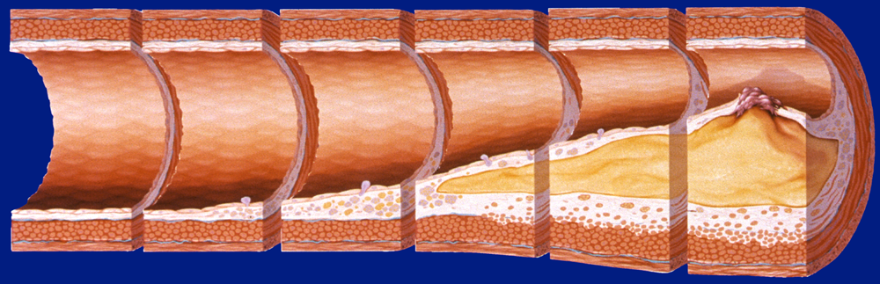
Σε ποιά ηλικία ξεκινάει η αθηρωμάτωση;
Atherosclerosis is a chronic disease which may progress silently over may years
Endothelial
Dysfunction
Fatty
Streak
Intermediate
Lesion
Fibrous
Plaque
Complicated
Lesion/Rupture
Atheroma
Endothelial Dysfunction
From first decade
From third decade
From fourth decade
Adapted from Stary HC et al. Circulation. 1995;92:1355-1374.

Slide 50
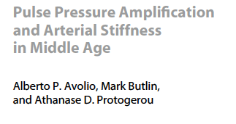
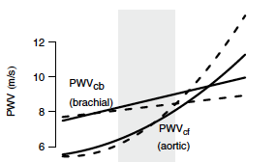

Females
Males
High risk cut-off value
Males
Stiffness
Females
Springer-Verlag London 2014

Slide 51
Natural History of Cardiovascular Disease
MI, Angina
Stroke
Congestive Cardiac Failure
Renal Failure
Periferal Artery Disease
LVH
> IM thickness
Lacunar infarcts
Microalbuminuria
Non-fatal
recurrent
events
Arteriosclerosis
Vascular remodeling
CRF
Dialysis
Dementia
Hypertension
Diabetes
Dislipidemia
Central Obesity
Genes
Life style
Primary prevention seeks to prevent the onset
of CVD via risk CVD risk factors management/reduction and community/personal health promotion
Death

Slide 52
Natural History of Cardiovascular Disease
MI, Angina
Stroke
Congestive Cardiac Failure
Renal Failure
Periferal Artery Disease
LVH
> IM thickness
Lacunar infarcts
Microalbuminuria
Non-fatal
recurrent
events
Arteriosclerosis
Vascular remodeling
CRF
Dialysis
Dementia
Hypertension
Diabetes
Dislipidemia
Central Obesity
Genes
Life style
Primary or primordial prevention seeks to prevent the onset of CVD via risk CVD risk factors management/reduction and community/personal health promotion
Death

Slide 53
Natural History of Cardiovascular Disease
MI, Angina
Stroke
Congestive Cardiac Failure
Renal Failure
Periferal Artery Disease
LVH
> IM thickness
Lacunar infarcts
Microalbuminuria
Non-fatal
recurrent
events
Arteriosclerosis
Vascular remodeling
CRF
Dialysis
Dementia
Hypertension
Diabetes
Dislipidemia
Central Obesity
Genes
Life style
Secondary prevention includes procedures that detect and treat pre-clinical pathological changes and thereby control disease progression
Death

Slide 54
Natural History of Cardiovascular Disease
MI, Angina
Stroke
Congestive Cardiac Failure
Renal Failure
Periferal Artery Disease
LVH
> IM thickness
Lacunar infarcts
Microalbuminuria
Non-fatal
recurrent
events
Arteriosclerosis
Vascular remodeling
CRF
Dialysis
Dementia
Hypertension
Diabetes
Dislipidemia
Central Obesity
Genes
Life style
Tertiary prevention seeks to soften the impact caused by the disease on the patient’s function, longevity, and quality of life.
Death

Slide 55
Natural History of Cardiovascular Disease
Treatment of Silent Lessions
Treatment of Clinical Events
MI, Angina
Stroke
Congestive Cardiac Failure
Renal Failure
Periferal Artery Disease
To Interrupt Vascular Disease Progression
LVH
> IM thickness
Lacunar infarcts
Microalbuminuria
Non-fatal
recurrent
events
Arteriosclerosis
Vascular remodeling
CRF
Dialysis
Dementia
Hypertension
Diabetes
Dislipidemia
Central Obesity
Treatment of Cardiovascular Risk Factors
Genes
Life style
Life Style Changes
Death

Slide 56
Εκτίμηση Κινδύνου Καρδιαγγειακών Νοσημάτων – Μεταβολικό σύνδρομο
Καρδιαγγειακά νοσήματα: ορισμός
Eπιδημιολογικά και οικονομικά δεδομένα
Καρδιαγγειακός κίνδυνος (έννοιες: απόλυτος και σχετικός)
Κλασικοί και νεότεροι παράγοντες καρδιαγγειακού κινδύνου – μεταβολικό σύνδρομο
Kαρδιαγγειακός κίνδυνος: πρωτογενής, δευτερογενής, τριτογενής πρόληψη
Μοντέλα εκτίμησης του καρδιαγγειακού κινδύνου στο γενικό πληθυσμό
Μοντέλα εκτίμησης καρδιαγγειακού κινδύνου για αγγειακό εγκεφαλικό & έμφραγμα του μυοκαρδίου
Μοντέλα εκτίμησης του καρδιαγγειακού κινδύνου σε ειδικούς πληθυσμούς και πάσχοντες από: υπέρταση, υπερλιπιδαιμία, διαβήτη, μεταβολικό σύνδρομο, ρευματοειδή αρθρίτιδα, HIV
Η έννοια της αγγειακής ηλικίας (EVA syndrome)
Χρήσεις των νεότερων αγγειακών και βιοχημικών βιοδεικτών στην εκτίμηση του καρδιαγγειακού κινδύνου στην εξατομίκευση καρδιαγγειακού κινδύνου και τη δημόσια υγεία

Slide 58
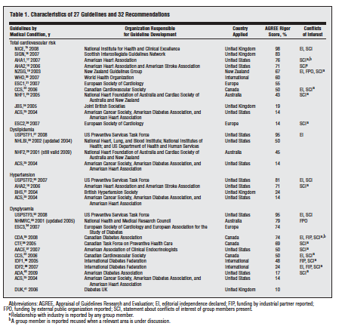
από το 2003-2007
27 κατευθυντήριες οδηγίες
32 συστάσεις
>20 επιστημονικές οργανώσεις

Slide 59
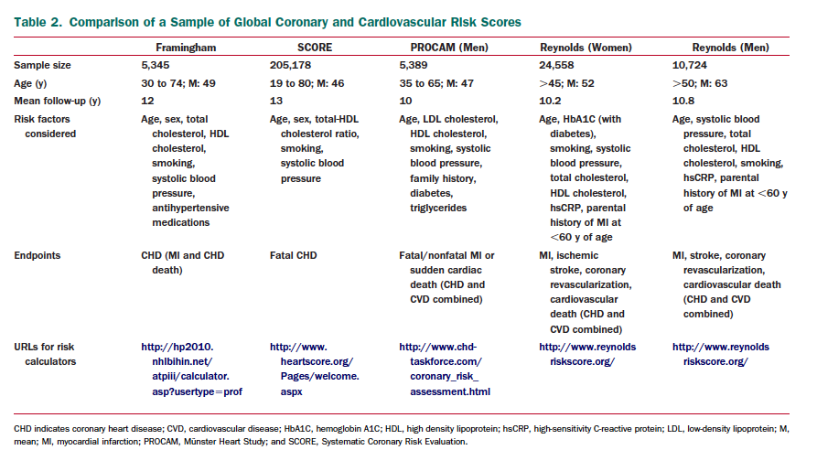

Slide 60
MAJOR CVD RISK FACTORS
AGE
SEX
BLOOD PRESSURE
LIPIDS
SMOKING
GLUCOSE (+/-)

Slide 61
2004 Lancet
52 χώρες
Case – control study
15000 ΟΕΜ

Slide 62
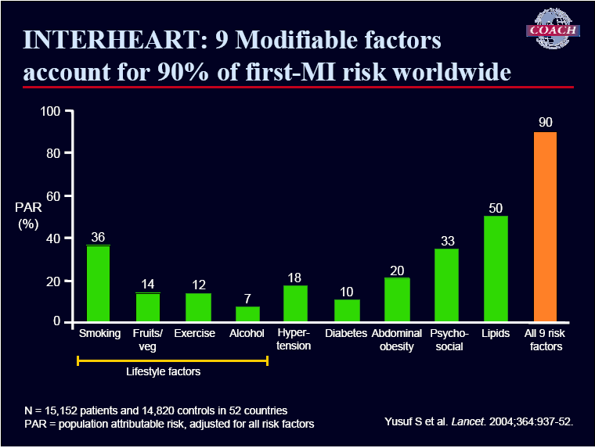

Slide 63
Prediction of Cardiovascular Events in Subjects in the Second Australian National Blood Pressure Study
Mark R. Nelson*; Philip Ryan; Andrew M. Tonkin; Emmae Ramsay; Kristyn Willson; Lindon W.H. Wing; Christopher M. Reid; on behalf of the Second Australian National Blood Pressure Study Management Committee
«Recalibration analyses showed that it would be inappropriate to apply the risk equations to the Second Australian National Blood Pressure study population. New risk equations for CVD events in the hypertensive aged are needed.»

Slide 65
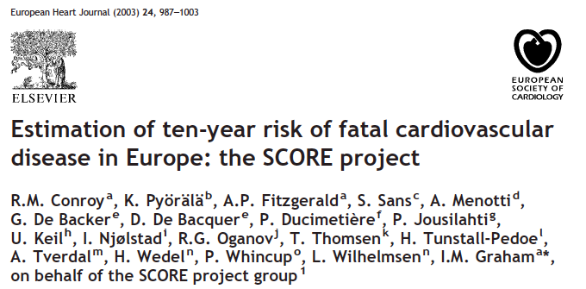
Online calculator & Score Risk chart

Slide 66
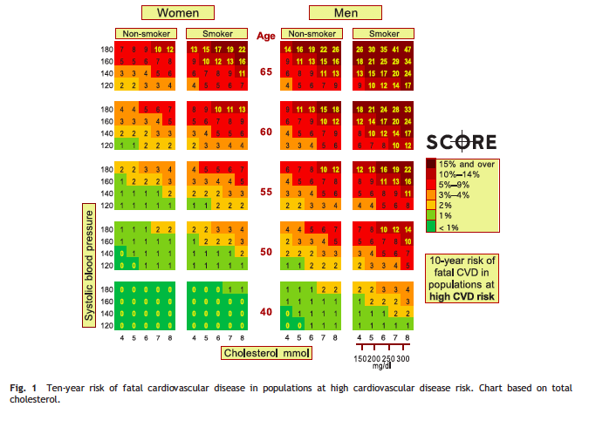
High risk countries

Slide 67
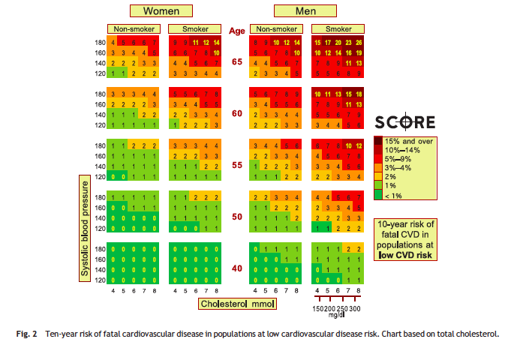
Low risk countries

Slide 68
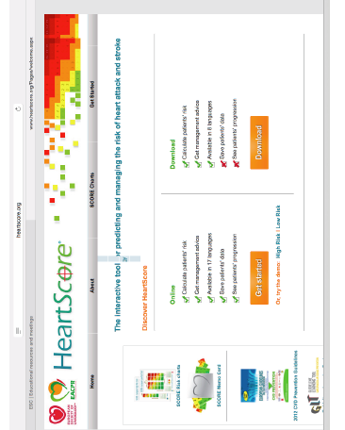
http://www.heartscore.org/Pages/welcome.aspx

Slide 69
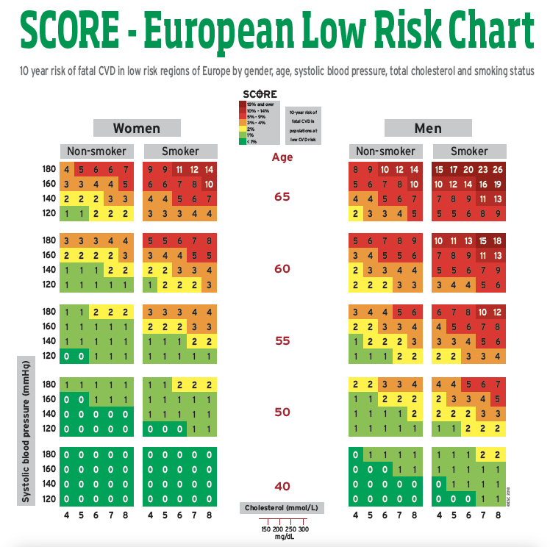

Slide 70
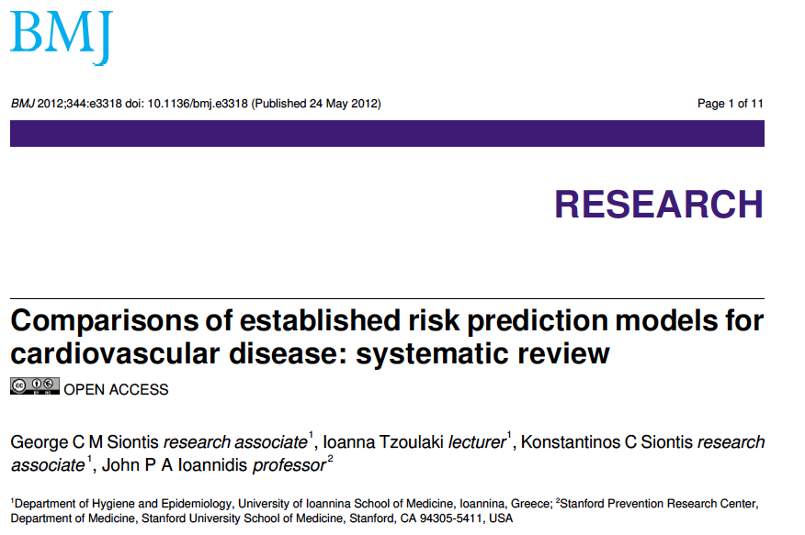
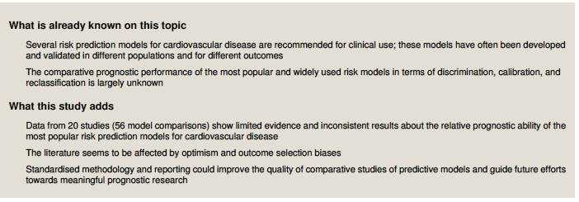

Slide 71
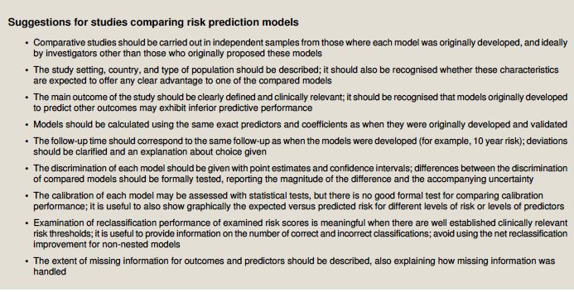

Slide 72
Υπολογίζουν τον απόλυτο κίνδυνο στην 5ετία ή 10ετία
Εχουν διαφορετικά καταληκτικά σημεία – ΑΕΕ ή ΟΕΜ ή ΚΑ επεισόδια ή ΚΑ θάνατος
Διαβαθμίζουν το κίνδυνο σε υποομάδες κινδύνου αλλά οι ομάδες αυτές δεν είναι συγκρίσιμες/ταυτόσημες (SCORE: 0-5%, 6-10%, >10% για ΚΑ θάνατο) ή (Framingham <10%, 10-15%, 15-20%, >20% για μη θανατηφόρα ΚΑ επεισόδια)
Δεν υπάρχουν ικανοποιητικά δεδομένα που να τα συγκρίνουν μεταξύ τους
Υπάρχουν σημαντικοί περιορισμοί ως προς την εφαρμογή τους
(η ηλικία, αδυναμία να συμπεριλάβουν κλασικούς π.χ. Διαβήτη ή νεότερους
παράγονες (π.χ. φλεγμονή) ΚΑ κινδύνου, φυλετικές-γονιδιακές διαφορές,
αξιολόγηση της επίδραση διαφόρων φαρμακευτικών αγωγών, διάρκεια
επίδρασης κάθε παράντα κινδύνου)
Δεν υπάρχει μελέτη που να αποδεικνύει ότι η εφαρμογή τους στην καθημερινή πρακτική βελτιώνει την επιβίωση των ασθενών
Χρήση με online εργαλεία ή χρήση πινάκων

Slide 73
Εκτίμηση Κινδύνου Καρδιαγγειακών Νοσημάτων
Καρδιαγγειακά νοσήματα: ορισμός
Eπιδημιολογικά και οικονομικά δεδομένα
Καρδιαγγειακός κίνδυνος (έννοιες: απόλυτος και σχετικός)
Κλασικοί και νεότεροι παράγοντες καρδιαγγειακού κινδύνου – μεταβολικό σύνδρομο
Kαρδιαγγειακός κίνδυνος: πρωτογενής, δευτερογενής, τριτογενής πρόληψη
Μοντέλα εκτίμησης του καρδιαγγειακού κινδύνου στο γενικό πληθυσμό
Μοντέλα εκτίμησης καρδιαγγειακού κινδύνου για αγγειακό εγκεφαλικό & έμφραγμα του μυοκαρδίου
Μοντέλα εκτίμησης του καρδιαγγειακού κινδύνου σε ειδικούς πληθυσμούς και πάσχοντες από: υπέρταση, υπερλιπιδαιμία, διαβήτη, μεταβολικό σύνδρομο, ρευματοειδή αρθρίτιδα, HIV
Η έννοια της αγγειακής ηλικίας (EVA syndrome)
Χρήσεις των νεότερων αγγειακών και βιοχημικών βιοδεικτών στην εκτίμηση του καρδιαγγειακού κινδύνου στην εξατομίκευση καρδιαγγειακού κινδύνου και τη δημόσια υγεία.

Slide 74
Εκτίμηση Κινδύνου Καρδιαγγειακών Νοσημάτων
Καρδιαγγειακά νοσήματα: ορισμός
Eπιδημιολογικά και οικονομικά δεδομένα
Καρδιαγγειακός κίνδυνος (έννοιες: απόλυτος και σχετικός)
Κλασικοί και νεότεροι παράγοντες καρδιαγγειακού κινδύνου – μεταβολικό σύνδρομο
Kαρδιαγγειακός κίνδυνος: πρωτογενής, δευτερογενής, τριτογενής πρόληψη
Μοντέλα εκτίμησης του καρδιαγγειακού κινδύνου στο γενικό πληθυσμό
Μοντέλα εκτίμησης καρδιαγγειακού κινδύνου για αγγειακό εγκεφαλικό & έμφραγμα του μυοκαρδίου
Μοντέλα εκτίμησης του καρδιαγγειακού κινδύνου σε ειδικούς πληθυσμούς και πάσχοντες από: υπέρταση, υπερλιπιδαιμία, διαβήτη, μεταβολικό σύνδρομο, ρευματοειδή αρθρίτιδα, HIV
Η έννοια της αγγειακής ηλικίας (EVA syndrome)
Χρήσεις των νεότερων αγγειακών και βιοχημικών βιοδεικτών στην εκτίμηση του καρδιαγγειακού κινδύνου στην εξατομίκευση καρδιαγγειακού κινδύνου και τη δημόσια υγεία.

Slide 75
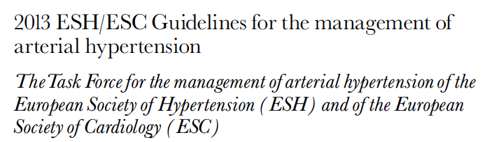
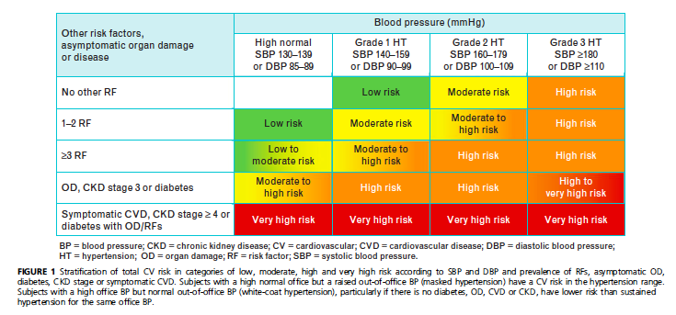

Slide 76
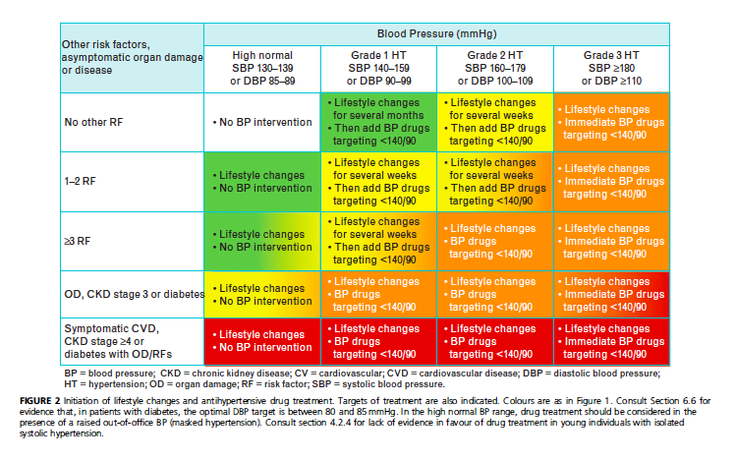
ΚΑΡΔΙΑΓΓΕΙΑΚΟΣ ΚΙΝΔΥΝΟΣ &
ΑΠΟΦΑΣΗ ΓΙΑ ΘΕΡΑΠΕΙΑ

Slide 77
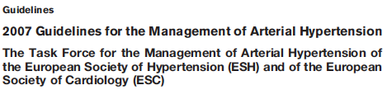
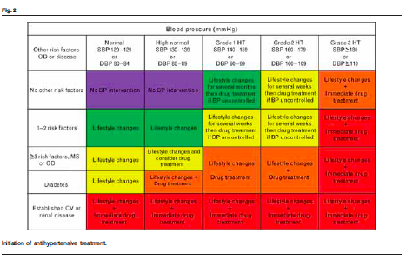
ΚΑΡΔΙΑΓΓΕΙΑΚΟΣ ΚΙΝΔΥΝΟΣ &
ΑΠΟΦΑΣΗ ΓΙΑ ΘΕΡΑΠΕΙΑ

Slide 78
ΚΑΡΔΙΑΓΓΕΙΑΚΟΣ ΚΙΝΔΥΝΟΣ &
ΑΠΟΦΑΣΗ ΓΙΑ ΘΕΡΑΠΕΙΑ

Slide 79
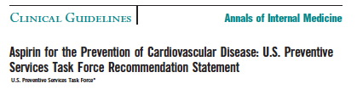
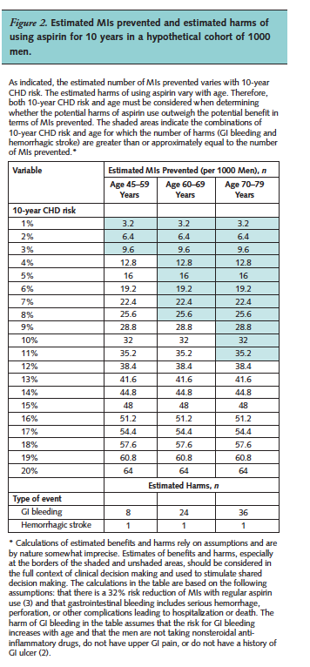
2009
Καρδιαγγειακός κίδυνος και απόφαση για τη
χορήγηση ασπιρίνης στην πρωτογενή πρόληψη

Slide 80
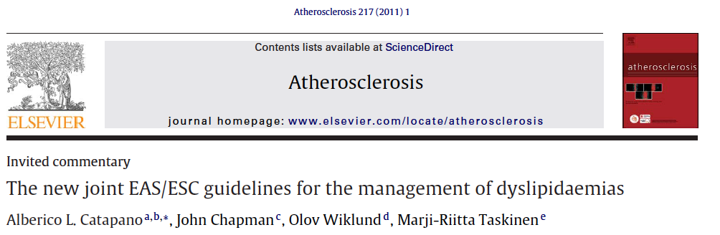
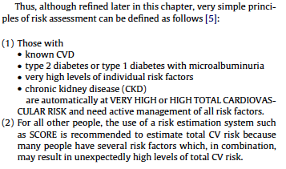
ΒΗΜΑ 1^{ο}
ΒΗΜΑ 2^{ο}

Slide 81
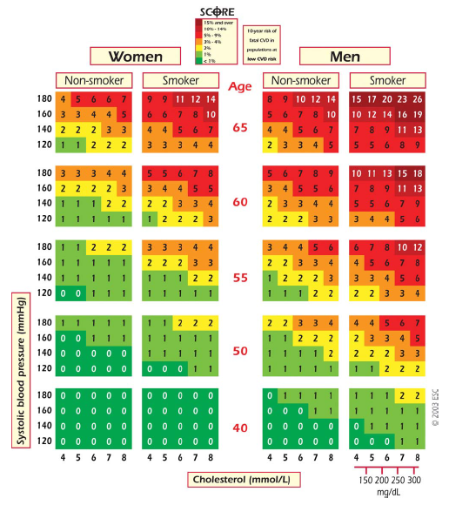

Slide 82
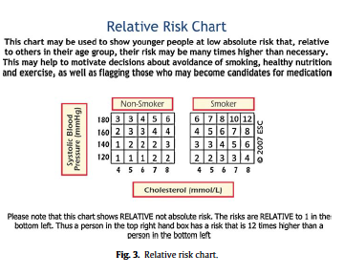

Slide 83
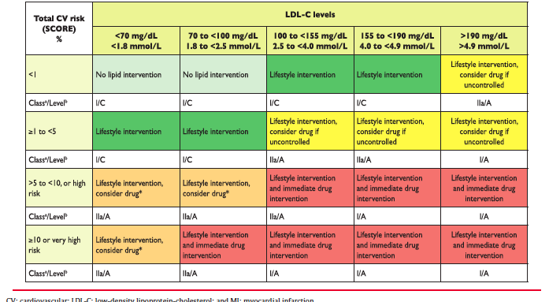

Slide 84
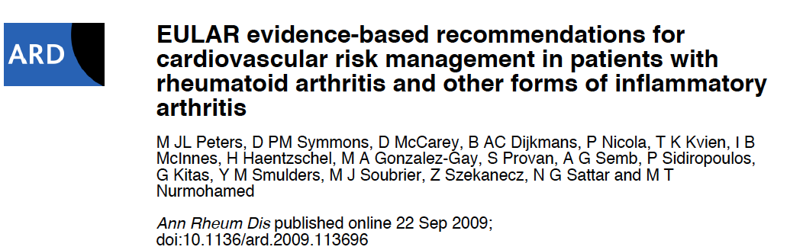
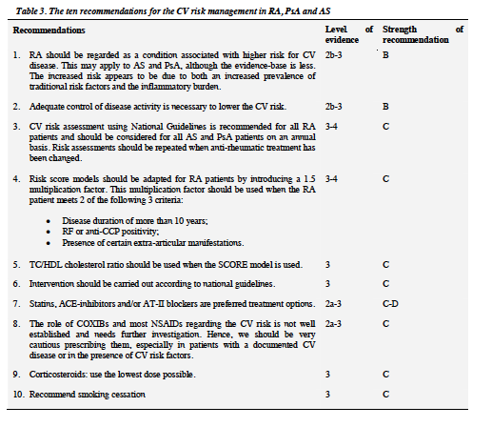
CVD risk X 1.5

Slide 85
Εκτίμηση Κινδύνου Καρδιαγγειακών Νοσημάτων – Μεταβολικό σύνδρομο
Καρδιαγγειακά νοσήματα: ορισμός
Eπιδημιολογικά και οικονομικά δεδομένα
Καρδιαγγειακός κίνδυνος (έννοιες: απόλυτος και σχετικός)
Κλασικοί και νεότεροι παράγοντες καρδιαγγειακού κινδύνου – μεταβολικό σύνδρομο
Kαρδιαγγειακός κίνδυνος: πρωτογενής, δευτερογενής, τριτογενής πρόληψη
Μοντέλα εκτίμησης του καρδιαγγειακού κινδύνου στο γενικό πληθυσμό
Μοντέλα εκτίμησης καρδιαγγειακού κινδύνου για αγγειακό εγκεφαλικό & έμφραγμα του μυοκαρδίου
Μοντέλα εκτίμησης του καρδιαγγειακού κινδύνου σε ειδικούς πληθυσμούς και πάσχοντες από: υπέρταση, υπερλιπιδαιμία, διαβήτη, μεταβολικό σύνδρομο, ρευματοειδή αρθρίτιδα, HIV
Η έννοια της αγγειακής ηλικίας (EVA syndrome)
Χρήσεις των νεότερων αγγειακών και βιοχημικών βιοδεικτών στην εκτίμηση του καρδιαγγειακού κινδύνου στην εξατομίκευση καρδιαγγειακού κινδύνου και τη δημόσια υγεία.

Slide 86
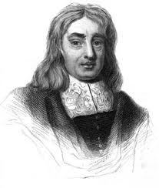
A man is as old as his arteries
Thomas Sydenham (1624-1689)

Slide 87
Αγγειακοί βιοδείκτες
Αρτηριακή σκληρία
Αρτηριακή υπερτροφία
Υποκλινική αθηρωμάτωση
Τριχοειδική ερήμωση
Ενδοθηλιακή δυσλειτουργία
Αύξηση κνημοβραχιόνιου δείκτη
Ανακλώμενα κύματα πίεσης
Μικροαλβουμινουρία
Δείκτες πρώιμης
υποκλινικής βλάβης
Πρόωρα νεογνά
&
Παιδιά / εφήβους / ενήλικες
με
Αυξημένη αρτηριακή πίεση
Δυσλιπιδαιμία
Αυξημένο σωματικό βάρος
Υπερλυκαιμία
Συστηματική φλεγμονή
Καθιστική ζωή
A man is as old as his arteries
Thomas Sydenham (1624-1689)
EVA syndrome – Early Vascular Aging

Slide 88
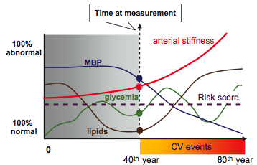
A man is as old as his arteries
Thomas Sydenham (1624-1689)
Nilsson et al, Hypertension 2009
EVA syndrome – Early Vascular Aging

Slide 89
Εκτίμηση Κινδύνου Καρδιαγγειακών Νοσημάτων
Καρδιαγγειακά νοσήματα: ορισμός
Eπιδημιολογικά και οικονομικά δεδομένα
Καρδιαγγειακός κίνδυνος (έννοιες: απόλυτος και σχετικός)
Κλασικοί και νεότεροι παράγοντες καρδιαγγειακού κινδύνου – μεταβολικό σύνδρομο
Kαρδιαγγειακός κίνδυνος: πρωτογενής, δευτερογενής, τριτογενής πρόληψη
Μοντέλα εκτίμησης του καρδιαγγειακού κινδύνου στο γενικό πληθυσμό
Μοντέλα εκτίμησης καρδιαγγειακού κινδύνου για αγγειακό εγκεφαλικό & έμφραγμα του μυοκαρδίου
Μοντέλα εκτίμησης του καρδιαγγειακού κινδύνου σε ειδικούς πληθυσμούς και πάσχοντες από: υπέρταση, υπερλιπιδαιμία, διαβήτη, μεταβολικό σύνδρομο, ρευματοειδή αρθρίτιδα, HIV
Η έννοια της αγγειακής ηλικίας (EVA syndrome)
Χρήσεις των νεότερων αγγειακών και βιοχημικών βιοδεικτών στην εκτίμηση του καρδιαγγειακού κινδύνου στην εξατομίκευση καρδιαγγειακού κινδύνου και τη δημόσια υγεία.

Slide 90
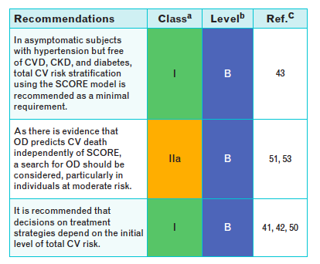
ΣΥΝΟΛΙΚΟΣ ΚΑΡΔΙΑΓΓΕΙΑΚΟΣ ΚΙΝΔΥΝΟΣ ΜΕ ΕΚΤΙΜΗΣΗ ΒΛΑΒΗΣ ΟΡΓΑΝΩΝ ΣΤΟΧΟΥ

Slide 91
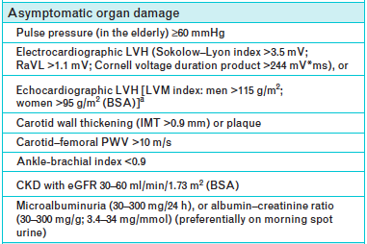

Slide 92
ΚΑΡΔΙΑΓΓΕΙΑΚΟΣ ΚΙΝΔΥΝΟΣ &
ΑΠΟΦΑΣΗ ΓΙΑ ΘΕΡΑΠΕΙΑ
Ο ΡΟΛΟΣ ΤΗΣ ΒΛΑΒΗΣ
ΟΡΓΑΝΩΝ ΣΤΟΧΟΥ

Slide 93

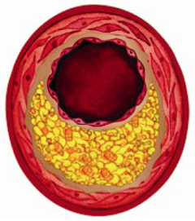
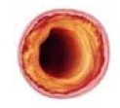
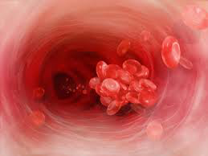



Arterial disease
Cardiovascular Prevention & Research Unit
Clinic & Lab of Pathophysiology
Dep. of Medicine - School of Health Sciences
National & Kapodistrian University of Athens
Protogerou A & Karatzi K.
AGING
INFLAMMATION
GENOME & CLASSICAL CARDIOVASCULAR DISEASE RISK FACTORS
Arterial remodelling
Atheromatosis
Arteriosclerosis
Thrombosis
Endothelial dysfunction

Slide 94

Cardiovascular Prevention & Research Unit
Clinic & Lab of Pathophysiology
Dep. of Medicine - School of Health Sciences
National & Kapodistrian University of Athens
Wilkinson IB, et al. Hypertension 2012
Αρτηριοσκλήρυνση και ηλικία: φυσιολογική γύρανση ή επιταχυνόμενη
διαδικασία;

Slide 95
Cardiovascular Prevention & Research Unit
Clinic & Lab of Pathophysiology
Dep. of Medicine - School of Health Sciences
National & Kapodistrian University of Athens
Chirinos J et al. JACC 2019

Slide 96

Cardiovascular Prevention & Research Unit
Clinic & Lab of Pathophysiology
Dep. of Medicine - School of Health Sciences
National & Kapodistrian University of Athens
van Varik BJ et al. Front Genetics. 2013
Αρτηριοσκλήρυνση / αιμοδυναμικές συνέπειες της
αυξημένης αρτηριακής σκληρίας: στον αρτηριακό παλμό

Slide 97

Cardiovascular Prevention & Research Unit
Clinic & Lab of Pathophysiology
Dep. of Medicine - School of Health Sciences
National & Kapodistrian University of Athens
Wilkinson IB, et al. Hypertension 2009
Αρτηριοσκλήρυνση / συσχέτιση με αθηρωμάτωση
© Αθανάσιος Δ Πρωτογέρου
© Athanase D Protogerou

Slide 98

Cardiovascular Prevention & Research Unit
Clinic & Lab of Pathophysiology
Dep. of Medicine - School of Health Sciences
National & Kapodistrian University of Athens
Wilkinson IB, et al. Hypertension 2012
Αρτηριοσκλήρυνση / συσχέτιση με αθηρωμάτωση (αθηροσκλήρωση -
αθηροσκλήρυνση)
© Athanase D Protogerou

Slide 99
Cardiovascular Prevention & Research Unit
Clinic & Lab of Pathophysiology
Dep. of Medicine - School of Health Sciences
National & Kapodistrian University of Athens
MACRO - circulation
MICRO - circulation
Types of vascular disease
  Atheromatosis
Cerebrovascular disease

Slide 100
Cardiovascular Prevention & Research Unit
Clinic & Lab of Pathophysiology
Dep. of Medicine - School of Health Sciences
National & Kapodistrian University of Athens
MACRO - circulation
MICRO - circulation
Types of vascular disease
  Atheromatosis
  Arteriosclerosis (stiffening)
Cerebrovascular disease

Slide 101

Cardiovascular Prevention & Research Unit
Clinic & Lab of Pathophysiology
Dep. of Medicine - School of Health Sciences
National & Kapodistrian University of Athens
Ben-Shlomo Y et al. JACC 2014

Slide 102

Cardiovascular Prevention & Research Unit
Clinic & Lab of Pathophysiology
Dep. of Medicine - School of Health Sciences
National & Kapodistrian University of Athens
Ben-Shlomo Y et al. JACC 2014
18 studies
>17500 participants
CVD Overall HR 1.30 (1.18 – 1.40)
CHD Overall HR 1.23.....................
STROKE Overall HR 1.27.....................

Slide 103

Cardiovascular Prevention & Research Unit
Clinic & Lab of Pathophysiology
Dep. of Medicine - School of Health Sciences
National & Kapodistrian University of Athens
Ben-Shlomo Y et al. JACC 2014
NRI 5y NRI 10y
OVERALL POPULATION
CVD mort
12 8
CHD events
5 3
stroke
9 6
INTERMEDIATE RISK POPULATION
CVD mort
27 24
CHD events
15 10
stroke
19 11

Slide 104

Cardiovascular Prevention & Research Unit
Clinic & Lab of Pathophysiology
Dep. of Medicine - School of Health Sciences
National & Kapodistrian University of Athens
Ben-Shlomo Y et al. JACC 2014
NRI 5y NRI 10y
OVERALL POPULATION
CVD mort
12 8
CHD events
5 3
stroke
9 6
INTERMEDIATE RISK POPULATION
CVD mort
27 24
CHD events
15 10
stroke
19 11

Slide 105
Cardiovascular Prevention & Research Unit
Clinic & Lab of Pathophysiology
Dep. of Medicine - School of Health Sciences
National & Kapodistrian University of Athens
Small vessel disease (SVD) / Cerebral SVD / Pathogenesis - pathophysiology / Heamodyncamic factors & vascular mechanics / Cognitive impairement

Slide 106

Cardiovascular Prevention & Research Unit
Clinic & Lab of Pathophysiology
Dep. of Medicine - School of Health Sciences
National & Kapodistrian University of Athens
van Sloten et al. Neuro Biobeh Revl 2015
Small vessel disease (SVD) / Cerebral SVD / Pathogenesis - pathophysiology / Heamodyncamic factors & vascular mechanics / Cognitive impairement

Slide 107

Cardiovascular Prevention & Research Unit
Clinic & Lab of Pathophysiology
Dep. of Medicine - School of Health Sciences
National & Kapodistrian University of Athens
van Sloten et al. Neuro Biobeh Revl 2015
Small vessel disease (SVD) / Cerebral SVD / Pathogenesis - pathophysiology / Heamodyncamic factors & vascular mechanics / Cognitive impairement
Arterial Stiffness
Aortic (PWV)
Carotid (CD)
Ankle brachial PWV
WMH
Microbleeds
Cerebral infracts

Slide 108

Cardiovascular Prevention & Research Unit
Clinic & Lab of Pathophysiology
Dep. of Medicine - School of Health Sciences
National & Kapodistrian University of Athens
Arterial stiffness
van Sloten et al. Pulse 2016
Aortic stiffness
2
1
3
4
Thrombosis

Slide 109
Cardiovascular Prevention & Research Unit
Clinic & Lab of Pathophysiology
Dep. of Medicine - School of Health Sciences
National & Kapodistrian University of Athens
Small vessel disease (SVD) / Cerebral SVD / Pathogenesis - pathophysiology / Heamodyncamic factors & vascular mechanics / SVD stroke

Slide 110
Cardiovascular Prevention & Research Unit
Clinic & Lab of Pathophysiology
Dep. of Medicine - School of Health Sciences
National & Kapodistrian University of Athens
Small vessel disease (SVD) / Cerebral SVD / Pathogenesis - pathophysiology / Heamodyncamic factors & vascular mechanics / Cerebral amyloid angiopathy

Slide 111

Cardiovascular Prevention & Research Unit
Clinic & Lab of Pathophysiology
Dep. of Medicine - School of Health Sciences
National & Kapodistrian University of Athens
Small vessel disease (SVD) / Cerebral SVD / Pathogenesis - pathophysiology / Heamodyncamic factors & vascular mechanics / Alzheimer’s disease

Slide 112
Cardiovascular Prevention & Research Unit
Clinic & Lab of Pathophysiology
Dep. of Medicine - School of Health Sciences
National & Kapodistrian University of Athens
Small vessel disease (SVD) / Cerebral SVD / Pathogenesis - pathophysiology / Heamodyncamic factors & vascular mechanics / Depression

Slide 113

Cardiovascular Prevention & Research Unit
Clinic & Lab of Pathophysiology
Dep. of Medicine - School of Health Sciences
National & Kapodistrian University of Athens
van Sloten et al. J Psych Neurol 2016
Small vessel disease (SVD) / Cerebral SVD / Pathogenesis - pathophysiology / Heamodyncamic factors & vascular mechanics / Depression

Slide 114

Cardiovascular Prevention & Research Unit
Clinic & Lab of Pathophysiology
Dep. of Medicine - School of Health Sciences
National & Kapodistrian University of Athens
van Sloten et al. J Psych Neurol 2016
Small vessel disease (SVD) / Cerebral SVD / Pathogenesis - pathophysiology / Heamodyncamic factors & vascular mechanics / Depression

Slide 115
Cardiovascular Prevention & Research Unit
Clinic & Lab of Pathophysiology
Dep. of Medicine - School of Health Sciences
National & Kapodistrian University of Athens
COUPLING & cross-talk
INCREASED
Pulsatility
Arterial stiffness
MACRO - circulation
MICRO - circulation
INCREASED
Pressure Wave Reflections
Stiffness Gradient Attenuation Theory
Types of vascular disease
  Atheromatosis
  Arteriosclerosis (stiffening)
Cerebrovascular disease
  Stroke
  Dementia
  Retinal disease
© Athanase D Protogerou

Slide 116

Cardiovascular Prevention & Research Unit
Clinic & Lab of Pathophysiology
Dep. of Medicine - School of Health Sciences
National & Kapodistrian University of Athens
Yu S, McEniery CM. Central Versus Peripheral Artery Stiffening and Cardiovascular Risk. Arterioscler Thromb Vasc Biol. 2020 May;40(5):1028-1033. doi: 10.1161/ATVBAHA.120.313128. Epub 2020 Mar 19. PMID: 32188277.

Slide 117
Long term stroke outcomes according to cf PWV and AIx tertiles
Cardiovascular Prevention & Research Unit
Clinic & Lab of Pathophysiology
Dep. of Medicine - School of Health Sciences
National & Kapodistrian University of Athens
All-cause mortality
cf PWV tertiles
All-cause mortality
AIx tertiles

Slide 118
Cardiovascular Prevention & Research Unit
Clinic & Lab of Pathophysiology
Dep. of Medicine - School of Health Sciences
National & Kapodistrian University of Athens
Long term stroke outcomes
↑ cf PWV and ↓ AIx tertiles combination
All-cause mortality
Cardiovascular events
Stroke recurrence
Poor functional outcome

Slide 119


Cardiovascular Prevention & Research Unit
Clinic & Lab of Pathophysiology
Dep. of Medicine - School of Health Sciences
National & Kapodistrian University of Athens
Georgakis M. et al. Hypertension 2021

Slide 120

Cardiovascular Prevention & Research Unit
Clinic & Lab of Pathophysiology
Dep. of Medicine - School of Health Sciences
National & Kapodistrian University of Athens
Georgakis M. et al. Hypertension 2021
Large arterty stroke
Cardioembolic stroke
Small vessel stroke

Slide 121

Cardiovascular Prevention & Research Unit
Clinic & Lab of Pathophysiology
Dep. of Medicine - School of Health Sciences
National & Kapodistrian University of Athens
Cecelja M. et al. EHJ 2020

Slide 122
Cardiovascular Prevention & Research Unit
Clinic & Lab of Pathophysiology
Dep. of Medicine - School of Health Sciences
National & Kapodistrian University of Athens
Georgakis M. et al. Hypertension 2021

